Slide 1
Методы машинного обучения для обнаружения нештатных режимов работы оборудования
Студентка 5 курса ВМК МГУ
Кожевникова Дарья Сергеевна
Научный руководитель:
к.ф.-м.н.
Царёв Дмитрий Владимирович

Slide 2
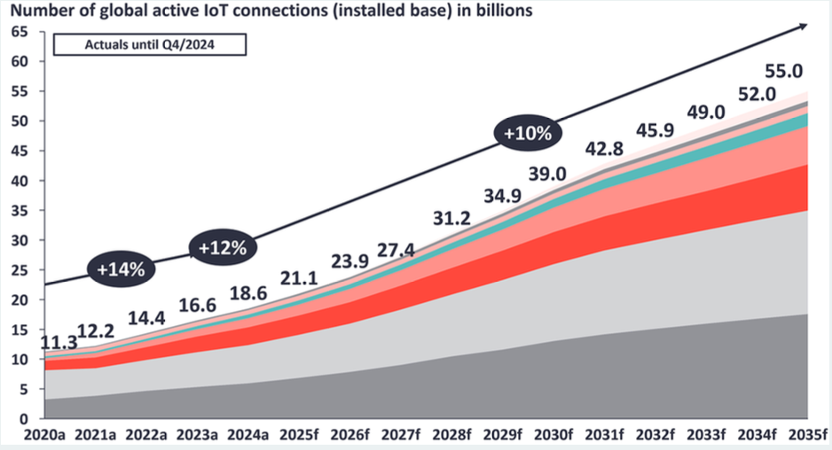
Введение
[Gartner] Ключевая фаза ускорения использования IoT придётся на 2025–2028 годы благодаря массовому внедрению 5G и росту рынка Интернета вещей [1].
IoT-датчики становятся всё менее дорогостоящими и более доступными, что значительно упрощает сбор данных о различных характеристиках работы оборудования (температура, потребление энергии, давление и т. д.).
Прогноз мирового рынка Интернета вещей (в миллиардах
подключенных устройств Интернета вещей), 2020-2035 [1]
[1] Satyajit Sinha (2025) State of IoT 2025: Number of connected IoT devices growing 14% to 21.1 billion globally
2

Slide 3
Введение
Поведение оборудования – временной ряд изменения характеристик работы оборудования
Исследуемый подход заключается в определении временных участков аномального поведения оборудования
В исследованиях по IoT часто анализируют энергопотребление и параметры микроклимата
Параметры микроклимата можно рассматривать либо в помещениях (отопление, вентиляция, кондиционирование), либо внутри оборудования (холодильные и морозильные установки)
В работе анализируются температурные режимы внутри оборудования на примере морозильных и холодильных камер
3

Slide 4
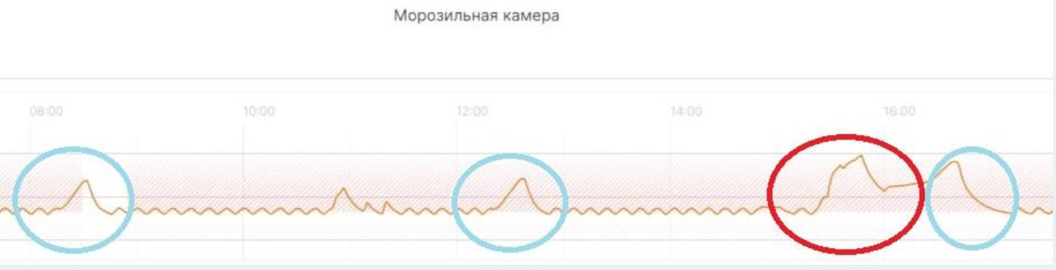
Актуальность
Уменьшение временных затрат на диагностику и устранение нештатных ситуаций
Рис. 1 – Аномальное и штатное повышение температуры
• Голубой — штатный режим оттайки
• Красный — незакрытая дверь (нештатно)
4

Slide 5
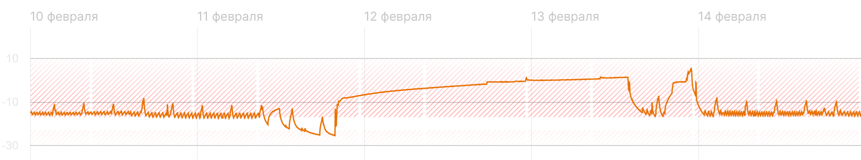
Актуальность
Раннее обнаружение нештатной работы оборудования
Увеличение надёжности и устойчивости работы оборудования
Рис. 2 – Выход из строя морозильной камеры
5

Slide 6
Особенности задачи
Целью работы является создание модели, способной выявлять аномалии в поведении оборудования. Рассматриваются данные температурных режимов, полученные с датчиков, установленных в морозильной и холодильной камерах
Данные для обучения не имеют разметки, поэтому для решения задачи актуально использовать методы обучения без учителя
Исследование и разработка универсальной модели, которая подойдет для анализа работы как холодильных, так и морозильных камер:
  Необходимо определять частоты работы внутренних циклов оборудования и режимов разморозки
  Исследование применения методов декомпозиции временного ряда температурного режима работы оборудования на компоненты (Spectral Residual, Wavelets, STL)
  Исследование случая, когда сбивается цикл работы оборудования (перезагрузка оборудования, отключение электричества)
6

Slide 7
Постановка задачи
Исследовать и разработать модели представления поведения работы оборудования по данным с температурных датчиков
Исследовать и разработать методы машинного обучения без учителя для обнаружения аномального поведения в температурных режимах оборудования
7

